Slide 1

每天2个小时,你也可以

Slide 2



Python付费内容反爬
@居然
微信:logic_juran
简书:ju7ran

Slide 3



web开发（后端）
爬虫开发
人工智能
数据分析

Slide 4
Python爬虫
Python爬虫
什么是爬虫？
就是抓取网页数据的程序
爬虫怎么抓取网页数据？
网页三大特征：
1 网页都有自己唯一的URL
2 网页都是HTML来描述页面信息
3 网页都使用HTTP/HTTPS协议来传输HTML数据
爬虫的设计思路：

Slide 5
Python
爬虫的建议
1 尽量减少请求次数
2 关注网站的所有类型的页面
3 多伪装
4 利用多线程分布式

Slide 6
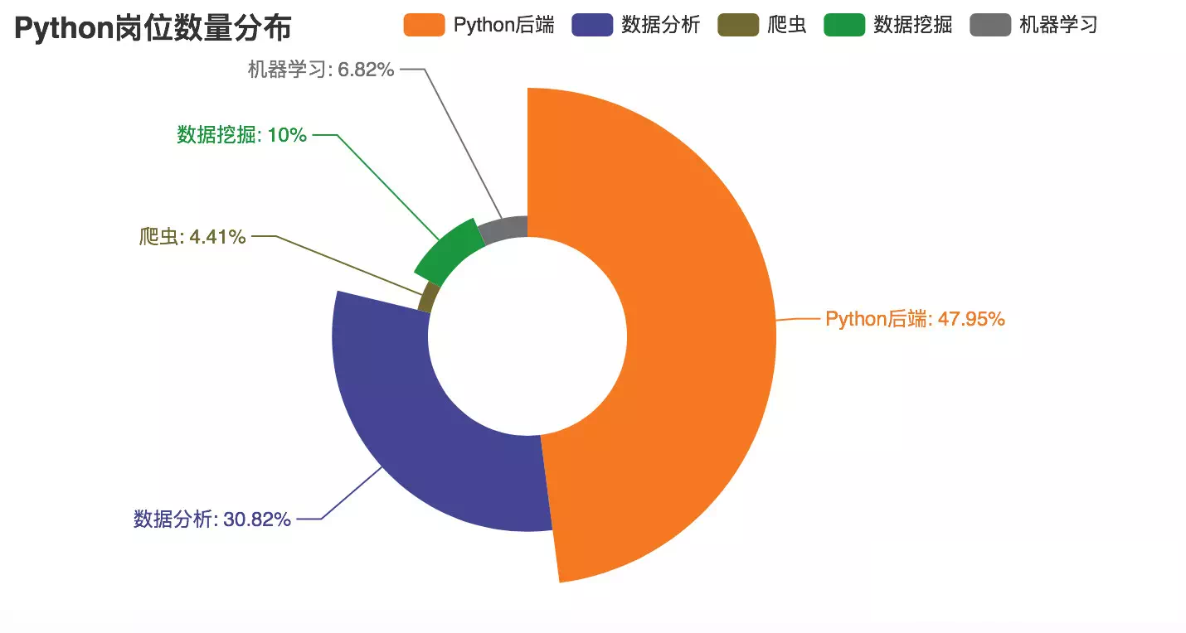
Python
Python岗位

Slide 7
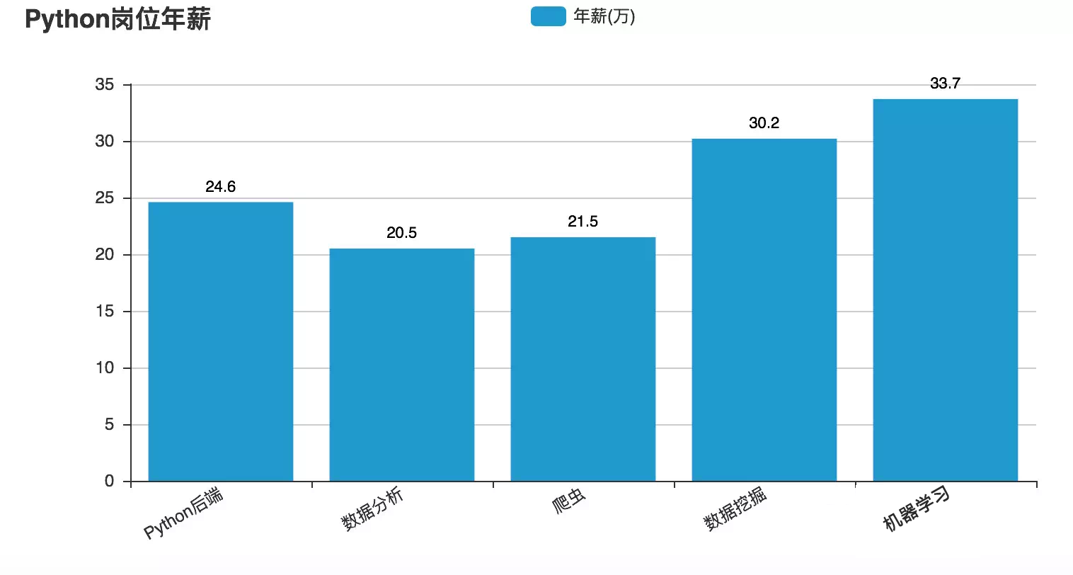
Python
Python年薪

Slide 8

THANK YOU
https://logicedu.ke.qq.com

